Slide 1
ReactNative

Slide 2
热更新
1.RN原理简要
2.热更新面对的问题
3.我们的方案
4.IOS坑点

Slide 3
reactNative原理
ReactNative
Bridge
Text
UILabel
image
UIImage
view
UIView
….
….
JSX
Native

Slide 4
reactNative运行流程
app启动
加载.jsbundle文件
（rn打包文件）
渲染展示

Slide 5
2.RN热更新面对的问题
1.全更新还是分模块更新(一个jsbundle还是多个jsbundle)
2.jsbundle包大小问题
3.版本回退问题
Notes:
Ipa包中一个bundle大概要600k，多个模块会增加ipa包

Slide 6
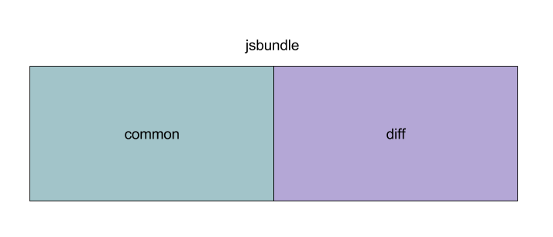
3.我们的方案
业务包和公共组件api包拆分
Notes:
目前来说,commonbundle大概只有500k，diff文件100k，压缩后能到50k，diff是业务包

Slide 7
拆包方法
1.新建blank.js,内容如下
import React from 'react';
import {} from ‘react-native
2.执行打包命令
react-native bundle --entry-file blank.js --bundle-output ~/Desktop/common.bundle --platform android --dev false

Slide 8
拆包重组工具google-diff-match-patch
//获取两个字符串的差异字符串
+ (NSString *)getDiffOfOldString:(NSString *)oldString newString:(NSString *)newString;
//通过差异字符串和旧字符串生成新字符串
+ (NSString *)combinePatch:(NSString *)patchString withOldString:(NSString *)oldString;
https://www.youtube.com/watch?v=P-mMvhfJhu8

Slide 9
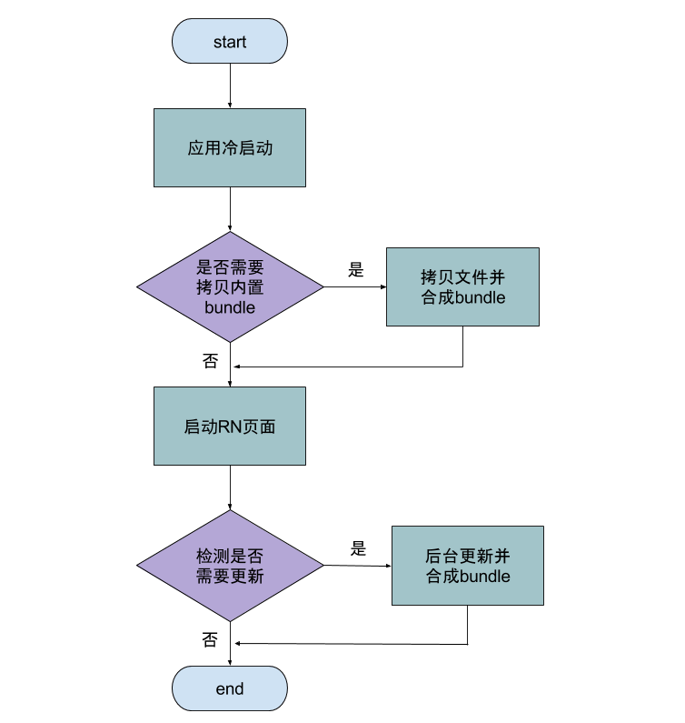

Slide 10
IOS坑点
RN和IOS通讯

